Slide 1
Spark

Slide 2
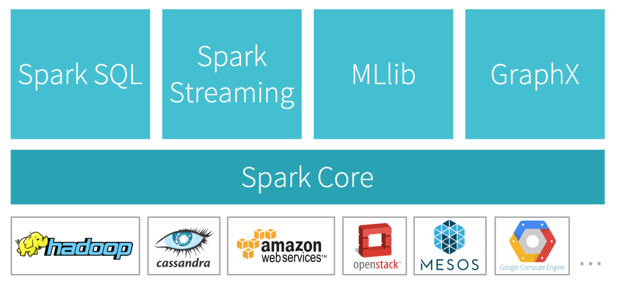

Slide 3
What is Spark
Apache Spark is an open source cluster computing system that aims to make data analytics fast
Both fast to run and fast to write

Slide 4
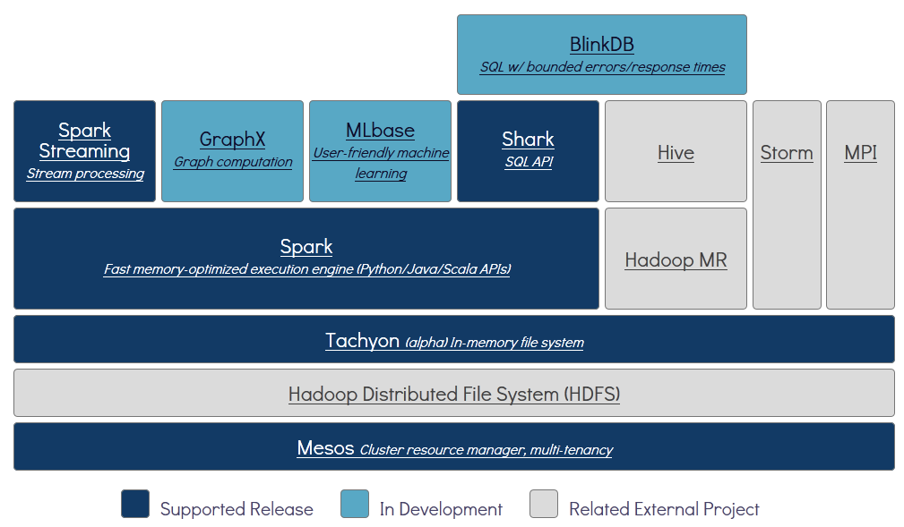
The Berkeley Data Analytics Stack

Slide 5
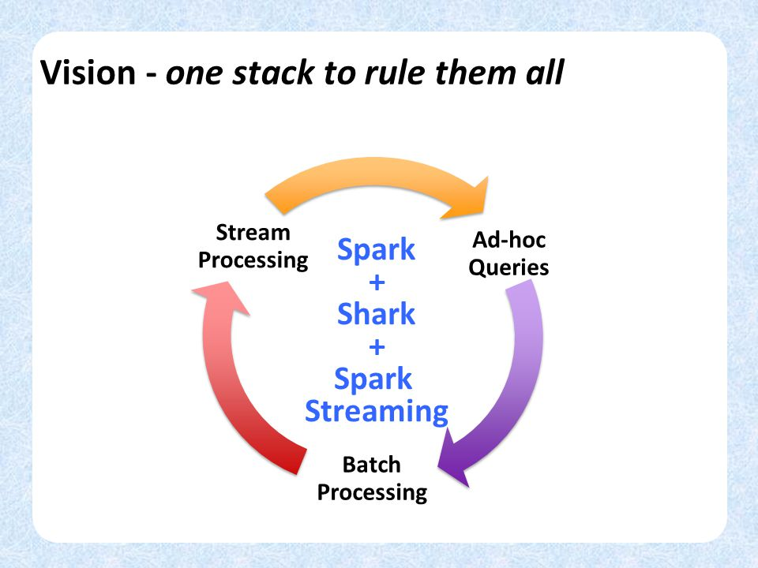

Slide 6
回顾Hadoop
Spark相比Hadoop历史
-发展尤为迅速
-Spark 7年时间
-Hadoop 12年时间

Slide 7
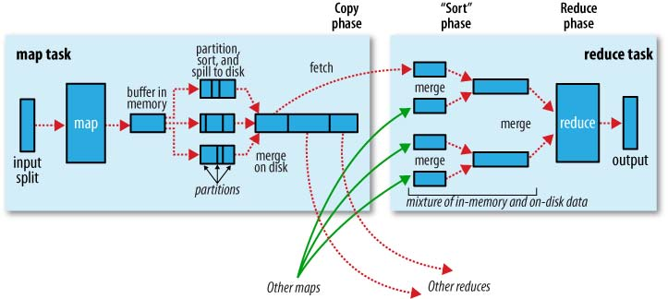

Slide 8
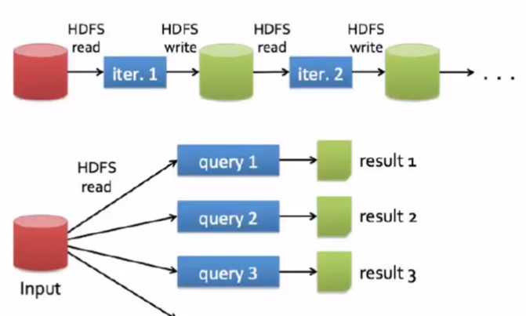
Hadoop的共享数据慢
为什么慢？额外的复制，序列化，磁盘IO开销

Slide 9
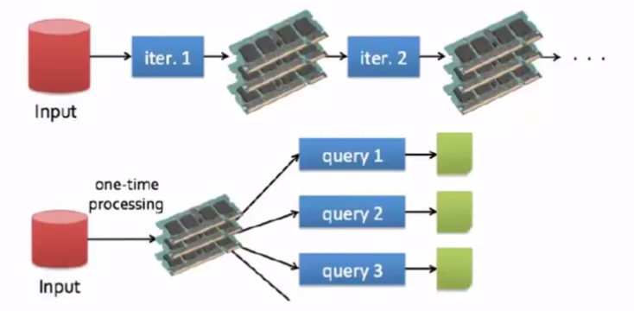
Spark的共享数据块
块是因为内存计算？ 当然还有DAG

Slide 10
Spark API
支持4种语言的API
-Scala
-Python
-Java
-R（一般）

Slide 11
Spark有哪些运行模式
Local 多用于测试
Standalone
Mesos
YARN 最具前景

Slide 12
Spark 内核

Slide 13
RDD是基础
Resilient Distributed Dataset - 弹性分布式数据集
五大特性：
A list of partitions
A function for computing each split
A list of dependencies on other RDDs
Optionally, a Partitioner for key-value RDDs
Optionally, a list of preferred locations to compute each split on

Slide 14
Spark RDD&Partition
RDD 抽象概念
Partition 具体概念--指某个节点内连续的一片数据

Slide 15
Spark 运行时

Slide 16
流程
分布式文件系统 -- 加载数据集
Transformation 延迟执行 -- 针对RDD的操作
Action触发执行
Load
Transformation
Action

Slide 17
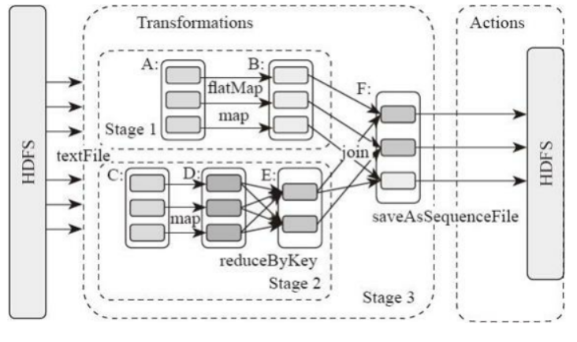

Slide 18
代码示例
lines = sc.textFile(“hdfs://...”)
加载进来成为RDD
errors = lines.filter(_.startWith(“ERROR”))
Transformation转换
errors.persist()
缓存RDD
mysqlError = errors.filter(_.contain(“MySQL”)).count
Action 执行
httpError = error.filter(_.contain(“HTTP”)).count
Action 执行
遇到Action算子会提交一个 JOB

Slide 20
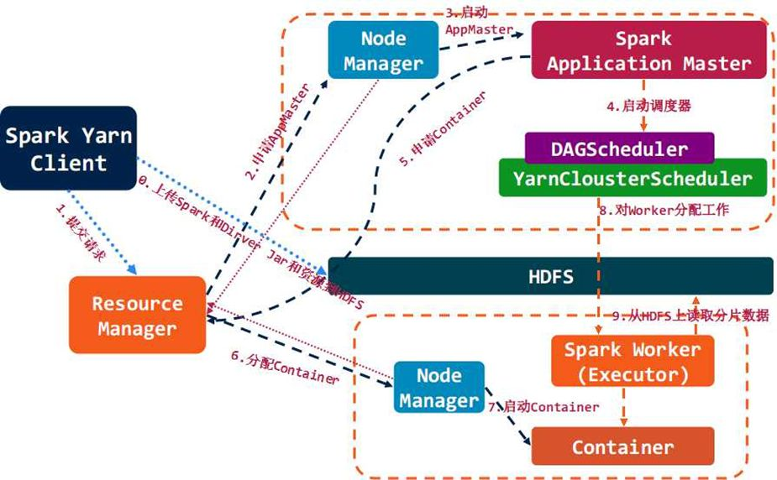
Spark 启动过程

Slide 21
缓存策略
object StorageLevel {
val NONE = new StorageLevel(false, false, false, false)
val DISK_ONLY = new StorageLevel(true, false, false, false)
val DISK_ONLY_2 = new StorageLevel(true, false, false, false, 2)
val MEMORY_ONLY = new StorageLevel(false, true, false, true)
val MEMORY_ONLY_2 = new StorageLevel(false, true, false, true, 2)
val MEMORY_ONLY_SER = new StorageLevel(false, true, false, false)
val MEMORY_ONLY_SER_2 = new StorageLevel(false, true, false, false, 2)
val MEMORY_AND_DISK = new StorageLevel(true, true, false, true)
val MEMORY_AND_DISK_2 = new StorageLevel(true, true, false, true, 2)
val MEMORY_AND_DISK_SER = new StorageLevel(true, true, false, false)
val MEMORY_AND_DISK_SER_2 = new StorageLevel(true, true, false, false, 2)
val OFF_HEAP = new StorageLevel(true, true, true, false, 1)
class StorageLevel private(
private var _useDisk: Boolean,
private var _useMemory: Boolean,
private var _useOffHeap: Boolean,
private var _deserialized: Boolean,
private var _replication: Int = 1)
extends Externalizable {

Slide 22
MEMORY_ONLY
HDFS: 512M
512M
如果可用于持久化的 内存总共512M，但是要持久化1G的数据，那么只有512M的数据会被持久化的内存，其他的512M的数据会在使用的时候重新根据依赖的RDD重新计算，追溯到HDFS开始
RDD1: 512M
512M
RDD2: 512M
512M
持久化
RDD3: 512M
Memory：512M

Slide 23
MEMORY_AND_DISK
HDFS: 512M
512M
如果可用于持久化的 内存总共512M，但是要持久化1G的数据，那么只有512M的数据会被持久化的内存，其他的512M的数据会持久化到本地磁盘
RDD1: 512M
512M
RDD2: 512M
512M
持久化
RDD3: 512M
Memory：512M

Slide 24
MEMORY_ONLY VS MEMORY_AND_DISK
对于计算不耗时的RDD来说，MEMORY_ONLY策略优势更大，即便是内存不够用，重新从HDFS开始计算也比持久化的磁盘的读写要快
对于计算耗时的RDD来说，持久化的磁盘的读写时间也比重新计算快，那么MEMORY_AND_DISK策略更具优势

Slide 25
测试
def main(args: Array[String]): Unit = {
val spark = SparkSession.builder().master("local").appName("test").getOrCreate()
val text = spark.sparkContext.textFile("test-in/load/txt/EventDB-DDL.sql")
//text.persist()
for(i <- 1 to 3){
val start = System.currentTimeMillis();
println(text.count())
println("Cost: " + (System.currentTimeMillis() - start))
}
spark.close()
}

Slide 26
没有cache
有cache
次数 | 行数 | 时间
1 | 235740 | 441
2 | 235740 | 90
3 | 235740 | 78
次数 | 行数 | 时间
1 | 235740 | 647
2 | 235740 | 47
3 | 235740 | 31

Slide 27
Spark 运行模式
Local -- 单机模式
Standlone -- 集群模式

Slide 28
Local 单机模式
-- master local
./bin/spark-submit --class org.apache.spark.examples.SparkPi --master local ./examples/jars/spark-examples_2.11-2.2.0.jar 10

Slide 29
Standlone 集群模式
四台机器
Centos1 master
Centos2 slave
Centos3 slave
Centos4 slave
需要修改配置项
1. 修改slave文件
Centos2
Centos3
Centos4
2. 修改spark-env.sh
export JAVA_HOME=/home/darren/program/java
export SPARK_MASTER_IP=centos1
export SPARK_MASTER_PORT=7077
export SPARK_WORKER_CORES=1
export SPARK_WORKER_INSTANCES=1
export SPARK_WORKER_MEMORY=1g

Slide 30
SSH 无密码登录
centos1要到centos2,3,4无密码登录，需要进行如下配置 ：
ssh-keygen -t rsa
cat ~/.ssh/id_ras.pub >> ~/.ssh/authorized_keys
scp ~/.ssh/authorized_keys darren@centos2:~/.ssh/
如果出现无法无密码登录的情况，前检查log：
tail /var/log/secure -n 20
如果，日志显示Authentication refused: bad ownership or modes for file，那么请修改authorized_keys的权限为600
chmod 600 ~/.ssh/authorized_keys

Slide 31
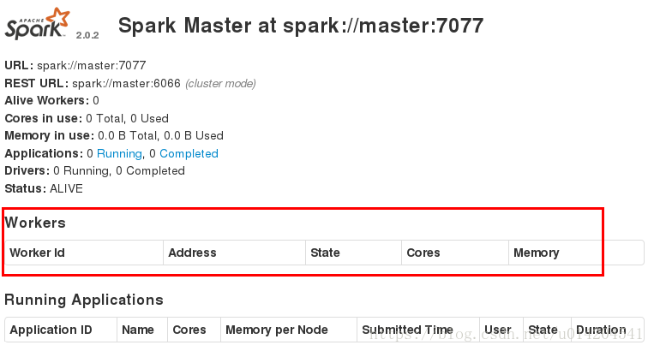
在masrer节点sbin/start-all.sh
如果centos1:8080无法访问，请关闭防火墙
如果centos1:8080能访问，但是如图所示，不能显示slave信息，也请关闭防火墙，slave节点上的防火墙也请关闭
chkconfig iptables off
service iptables stop

Slide 32
Standlone 集群模式 - Client模式
-- master spark://centos1:7077
--deploy-mode cluster
--driver-memory 512m
./bin/spark-submit --class org.apache.spark.examples.SparkPi --master spark://centos1:7077 --deploy-mode cluster --executor-memory 512m --driver-memory 512m--total-executor-cores 1 ./examples/jars/spark-examples_2.11-2.2.0.jar 10
注意：
--executor-memory 默认是1G，超出可用内存导致无法分配worker
--driver-memory 默认是1G，超出无法分配Driver
--total-executor-cores 整个Application需要的cpu核数

Slide 33
Standlone 集群模式 - Cluster模式
-- master spark://centos1:7077
--deploy-mode cluster --默认是这个配置，可以不写
./bin/spark-submit --class org.apache.spark.examples.SparkPi --master spark://centos1:7077 --deploy-mode cluster --executor-memory 512m ./examples/jars/spark-examples_2.11-2.2.0.jar 10

Slide 34
Standlone 集群模式 - 高可用
conf/spark-env.sh
export SPARK_DAEMON_JAVA_OPTS="-Dspark.deploy.recoveryMode=ZOOKEEPER -Dspark.deploy.zookeeper.url=centos1:2181,centos2:2181,centos3:2181"
修改centos2上的conf/spark-env.sh
#export SPARK_MASTER_IP=centos1
export SPARK_MASTER_IP=centos2

Slide 35
Standlone 集群模式 - 高可用测试
启动centos2的master sbin/start-master.sh
kill掉centos1的master进程
在centos2上提交spark-shell 程序
bin/spark-shell --master spark://centos2:7077
启动centos1的master sbin/start-master.sh
kill掉centos2的master进程
等待master重新回到centos1，可以验证spark-shell程序依然在运行

Slide 36
Yarn - 集群模式
修改conf/spark-env.sh
export HADOOP_CONF_DIR=$HADOOP_HOME/etc/hadoop
export YARN_CONF_DIR=$HADOOP_HOME/etc/hadop
export SPARK_HOME=/home/darren/program/spark
export PATH=$PATH:$SPARK_HOME/bin

Slide 37
Yarn - 集群模式 Client 模式
--master yarn-client
./bin/spark-submit --class org.apache.spark.examples.SparkPi --master yarn-client --executor-memory 512m ./examples/jars/spark-examples_2.11-2.2.0.jar 10

Slide 38
spark on yarn 异常解决
如果spark 在yarn上运行报如下错误：
java.io.IOException: Failed to send RPC 8305478367380188725 to /192.168.56.101:43246: java.nio.channels.ClosedChannelException
可以尝试修改yarn-site.xml，添加下列property
<property>
<name>yarn.nodemanager.pmem-check-enabled</name>
<value>false</value>
</property>
<property>
<name>yarn.nodemanager.vmem-check-enabled</name>
<value>false</value>
</property>

Slide 39
Yarn - 集群模式 Cluster 模式
--master yarn-cluster
./bin/spark-submit --class org.apache.spark.examples.SparkPi --master yarn-cluster --executor-memory 512m ./examples/jars/spark-examples_2.11-2.2.0.jar 10

